Slide 1
Единица массы грамм.

Slide 2
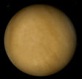
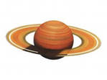
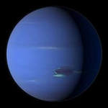
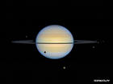
9000-100
1700-100
6999+1
1399+1
5000+3
1600
8900
7000
5003
1400

Slide 3
5246
2460
5204
2546
5042
5260

Slide 4
2546
5204
2560
5042
5246
5260

Slide 5
1000
кг
5000
кг
60
кг

Slide 6
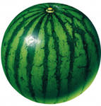
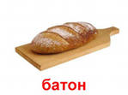
2
кг
12
кг
500
г

Slide 7
1кг=1000г

Slide 8
5208 г
5 кг
208
г
1030 г
1
кг
30
г
7005г
7 кг
5 г
6060 г
6
кг
60
г

Slide 9
Расстоя-ние за 1 день, км | Количестводней | Всё расстоя-ние, км
20 | 3 | ?
15 | ? | ?

Slide 10
Решение
1) 20 Х 3= 60
(км) всё расстояние
2) 60:15=4
(дн) за 15 км.
Ответ: прошёл бы 15 километров за 4 дня

Slide 11
В 1 машину человек. | Количество машин. | Всего человек.
5 | ? | 35
5 | ? | 45
5 | ? | 20

Slide 12
Решение.
1) 35:5=7
(маш) для 35 человек
2) 45:5=9
(маш) для 45 человек.

Slide 13
3) 20:5=4
(маш) для 20 человек.
Ответ: 35 человек-7 машин, 45 человек-9 машин,20 человек-4 машины.

Slide 14
В 1 машину человек. | Количество машин. | Всего человек.
5 | ? | 80
5 | ? | 65
5 | ? | 55

Slide 15
Решение.
1) 80:5=16
(маш) для 80 человек.
2) 65:5=13
(маш) для 65 человек.

Slide 16
3) 55:5=11
(маш) для 55 человек.
Ответ:80 человек-16 машин,65 человек-13 машин, 55 человек-11 машин.

